Slide 1
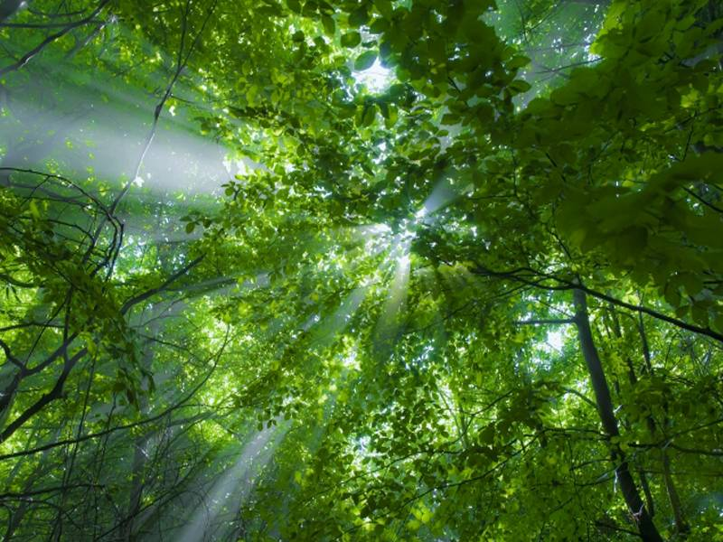
Растения Красной книги
Иловлинского района
Волгоградской области
Ускова Людмила Семеновна

Slide 2
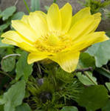
Адонис весенний (горицвет)

Slide 3
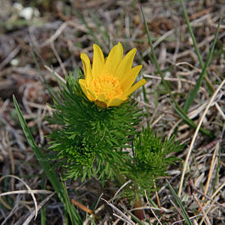
Высота растения достигает 60 см.
Корневище вертикальное, короткое, тёмно-бурого цвета.
Стебли округлые, голые, прямостоячие.
Прикорневые и нижние стебельные листья в виде чешуй буроватого цвета, прочие стебельные листья сидячие, многораздельные, доли их узко-линейные, цельнокрайние.
Цветки одиночные, крупные, светло-жёлтые на верхушке стебля и ветвей. Цветёт в апреле — мае
Плоды шаровидно-обратнояйцевидные, морщинистые, столбики их отогнуты вниз, крючковатые.
Все части растения ядовиты.
Растёт по сухим открытым степным склонам, по кустарникам, опушкам, балкам, на известняке.

Slide 4
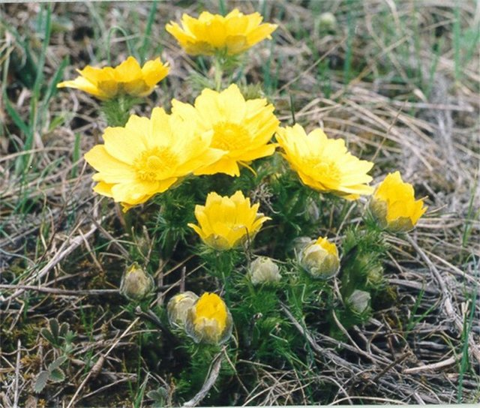

Slide 5
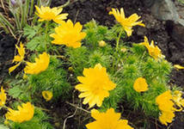

Slide 6
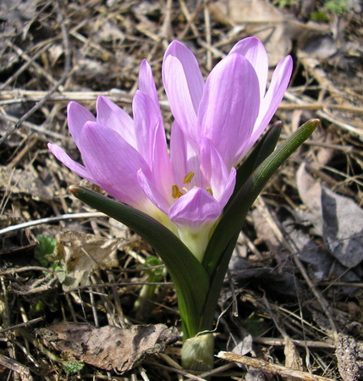
Брандушка разноцветная

Slide 7
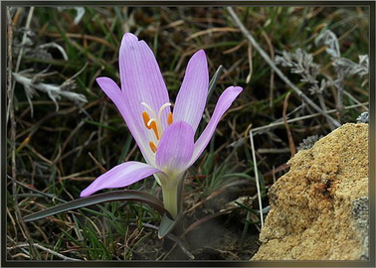
Многолетнее клубнелуковичное травянистое растение 5-15 см высотой.
Клубнелуковица с многочисленными черно-бурыми чешуями.
Листья прикорневые, широколинейные развиваются одновременно с цветками, сизоватые, внизу с бесцветным влагалищем. Цветки обычно одиночные, крупные (5-6 см в диаметре), лепестки свободные, с длинным ноготком и лилово-розовой пластинкой. Завязи находятся под поверхностью и плоды выносятся сильно удлиняющимися после цветения стрелками.
Плод - коробочка, зрелая на длинной ножке.
Места обитания. Степные склоны балок, реже остепненные поляны в дубравах и на возвышенных участках речных пойм.

Slide 8
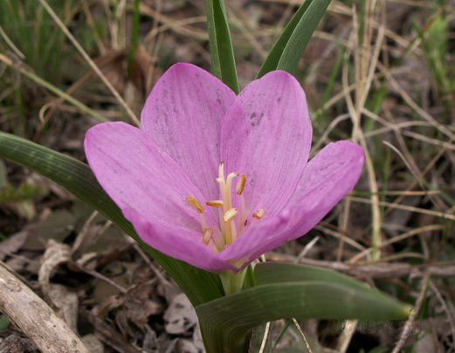

Slide 9
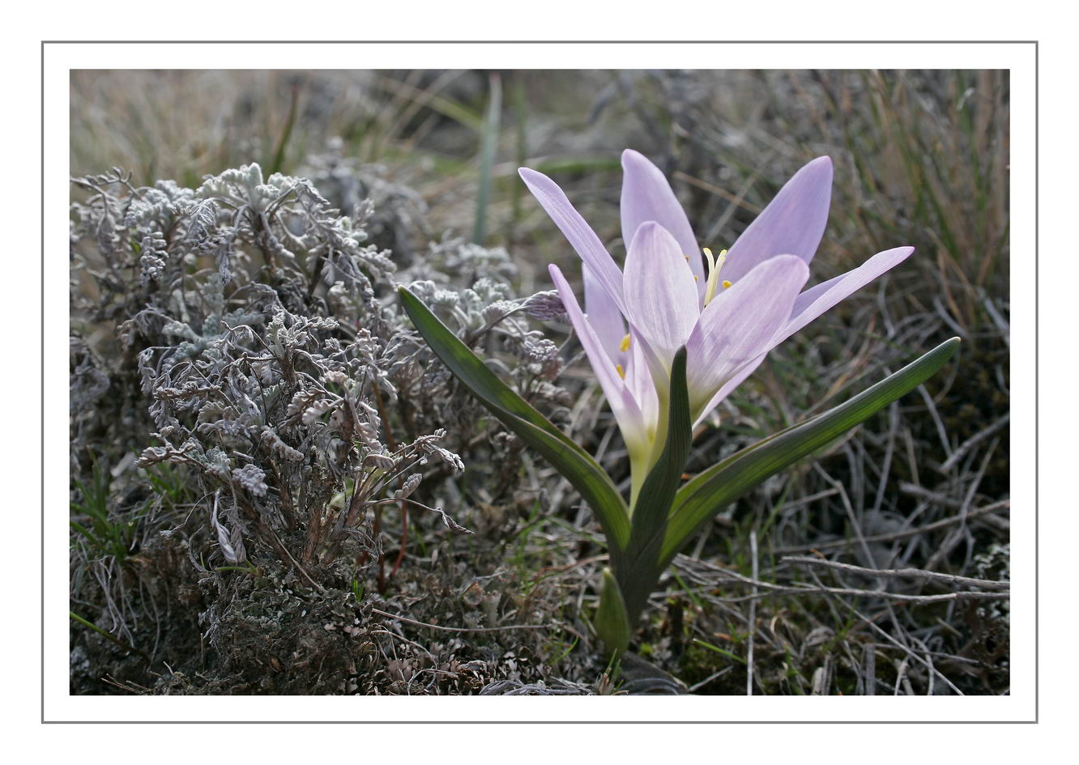

Slide 10
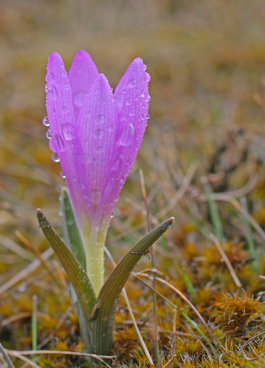

Slide 11
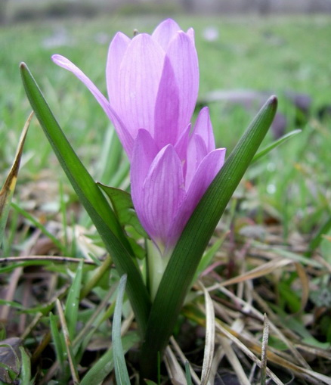

Slide 13
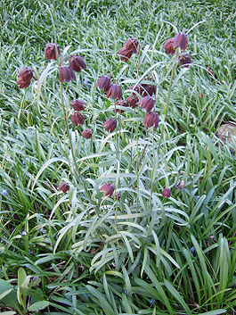
Рябчик русский

Slide 14
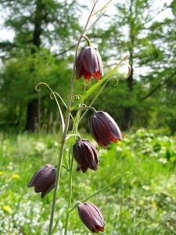
Стебель высотой 20—50 см, гладкий, тонкий, голый.
Листья очерёдные, острые, слегка стеблеобъемлющие, 6—9 см длиной и 3—5 мм шириной. Верхние — нитевидные, со спирально закрученными концами, короче нижних.
Цветки собраны по 1—5 в рыхлых кистевидных соцветиях на верхушке стебля, а также в пазухах верхних листьев. Околоцветник колокольчатый, снаружи тёмно-красный, покрытый неясным, более тёмным шахматным рисунком, внутри желтоватый, с зеленоватой полоской на каждой доле. Цветоножки значительно короче околоцветника. Пестик длиннее тычинок, до середины столбика разделённый на три рыльца.
Коробочка до 3,5 см длиной и 1,8 см шириной, крылатая, шестигранная, с притупленным верхом, книзу слегка суженная.
Цветёт весной — с апреля по май.
Произрастает на лугах и в зарослях кустарников, на каменистых местах, вдоль рек.

Slide 15
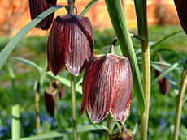

Slide 16
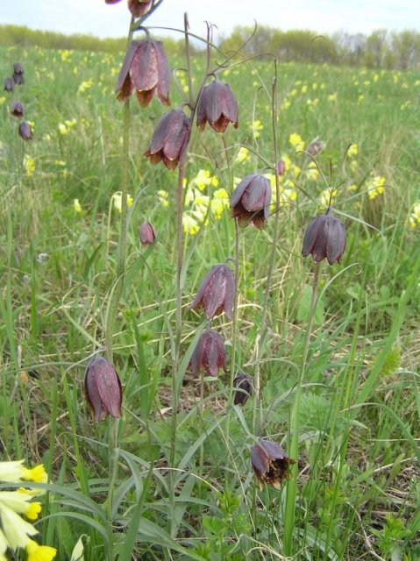

Slide 17
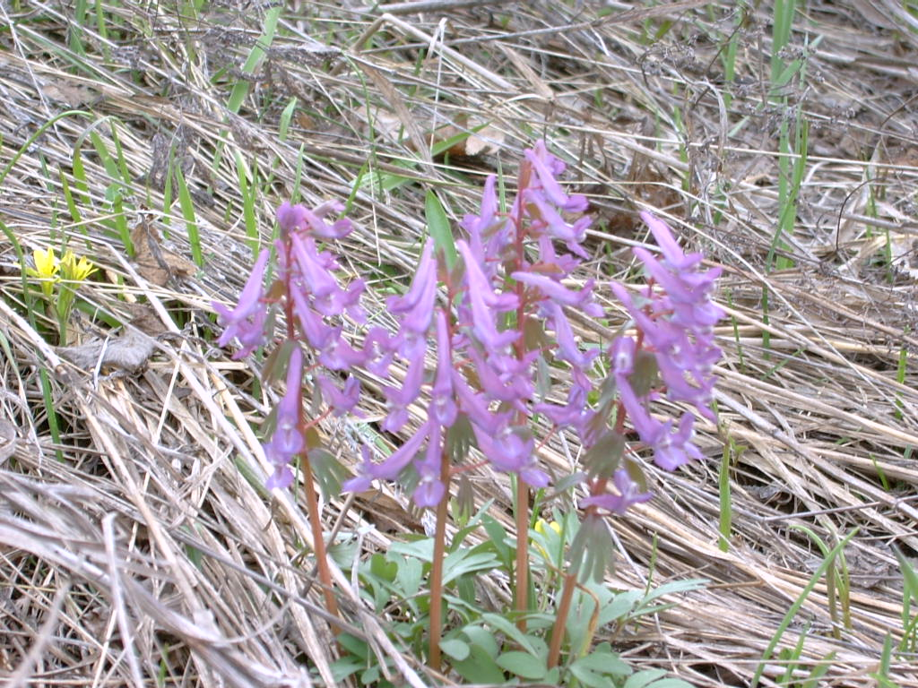
Хохлатка плотная

Slide 18
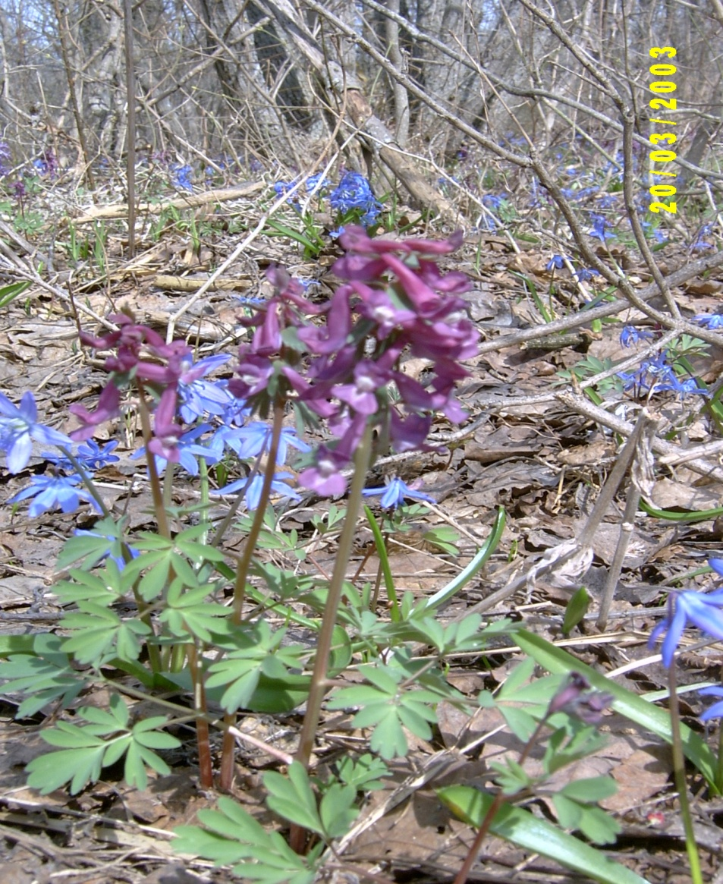
Многолетник с небольшим плотным клубнем.
Листья папоротникообразные, дважды- или триждысложные.
Соцветия кистевидные, цветки на длинных цветоносах.Верхний лепесток имеет резковыраженный шпорец, в котором накапливается нектар. Нектар хохлаток доступен только насекомым с длинным хоботком (например, шмелям). Основные опылители хохлатки — самцы комаров и мухи-журчалки.
Плод — сухая коробочка стручковидной формы.
Благодаря клубневидным утолщениям корня с запасом питательных веществ хохлатка может вегетировать ранней весной.
В распространении семян активную роль играют муравьи.
Растет в светлых лесах, на полянах и опушках

Slide 19
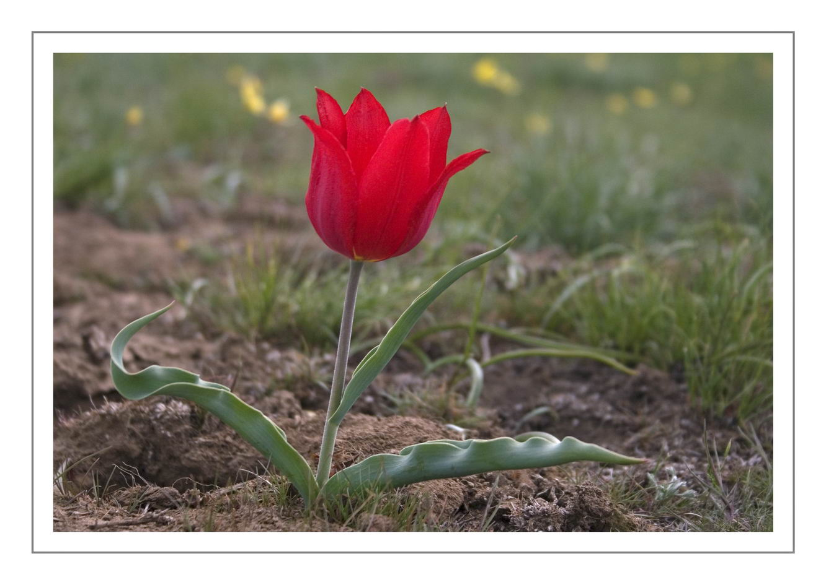
Тюльпан Геснера (Шренка)

Slide 20

травянистый луковичный многолетник, эфемероид, достигает в высоту 40 см.
Листьев три—пять, они яйцевидно-продолговатые или ланцетные, сизые.
Цветок — одиночный, лепестки красные, розовые, жёлтые, белые, длиной 2,5—5,5 см.
Плод – коробочка.

Slide 21
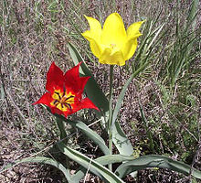

Slide 22
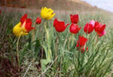

Slide 23
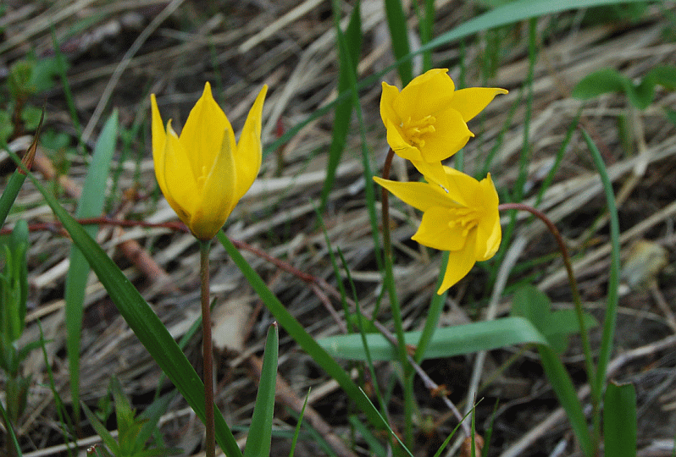
Тюльпан Биберштейна

Slide 24
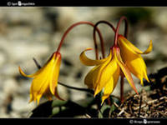
Луковичный травянистый многолетник, весенний эфемероид. Мезофит.
Луковица конусовидная, 1-2 см диаметром, с кожистыми чёрно-бурыми чешуями, опушёнными у верхушки и основания прижатыми волосками.
Стебель 15-30 см высотой, с 2, реже 3 расставленными узкими желобчатыми листьями. Цветок обычно одиночный, в бутоне поникающий, в солнечную погоду широко раскрытый. Листочки околоцветника 2-4 см длиной, заострённые, золотисто-жёлтые, наружные по спинке с коричневато- зелёным оттенком. Тычиночные нити опушённые, разной длины.
Плод до 2,5 см длиной и 1,5 см шириной.

Slide 25
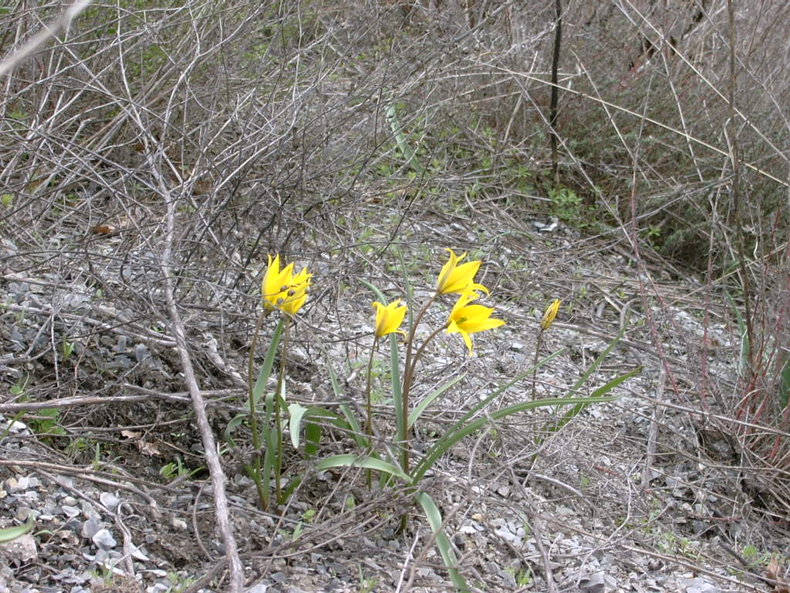

Slide 26
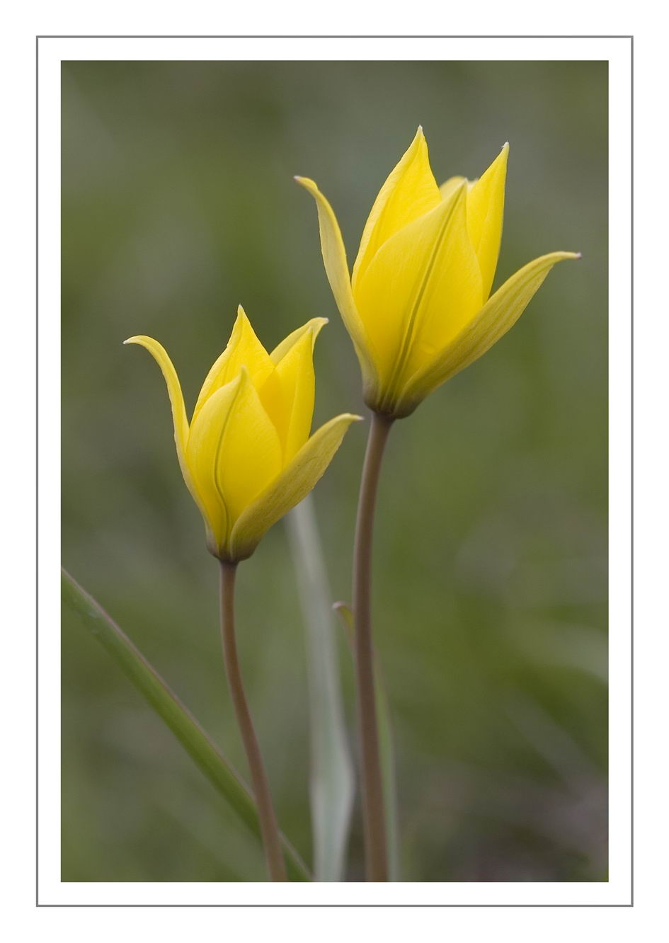

Slide 27
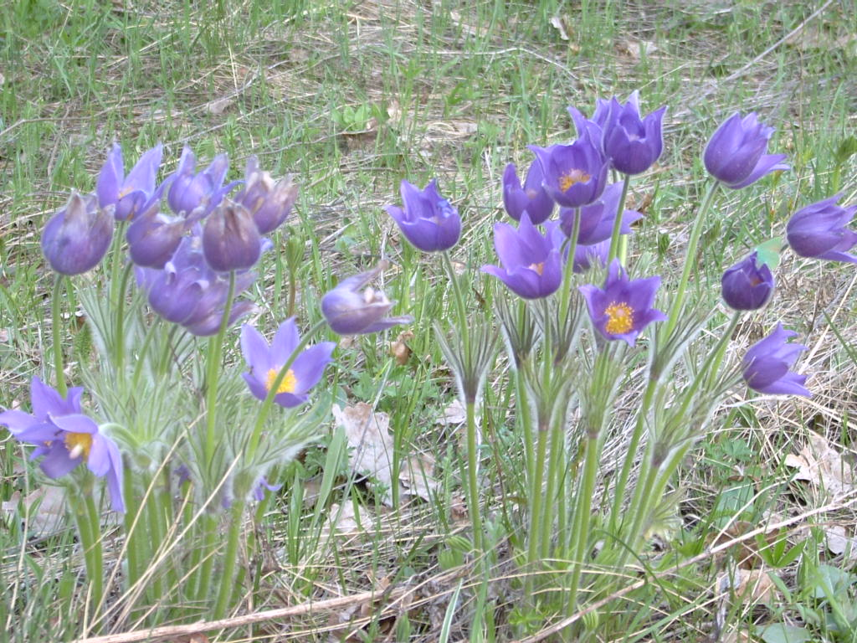
Прострел луговой

Slide 28
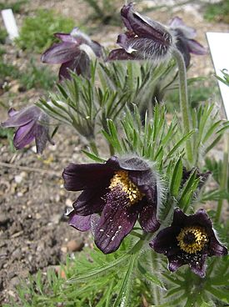
Травянистое раноцветущее (апрель-май) растение с опушенным неветвистым стеблем и расчлененными на узкие дольки листьями.
Цветки темно-фиолетовые, почти черные, одиночные, крупные (до 3-4 см в диаметре), также мохнато опушенные.
Плоды орешковидные, удлиненные, с выростом на конце, волосисто опушенные.
Имеет пальчаторассеченные прикорневые листья.
Растет на песчаных надлуговых террасах по берегам рек, на сухих песчаных склонах.

Slide 29
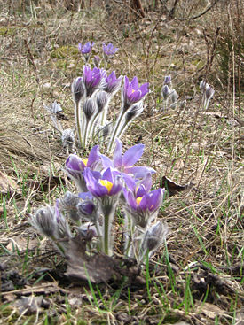

Slide 30
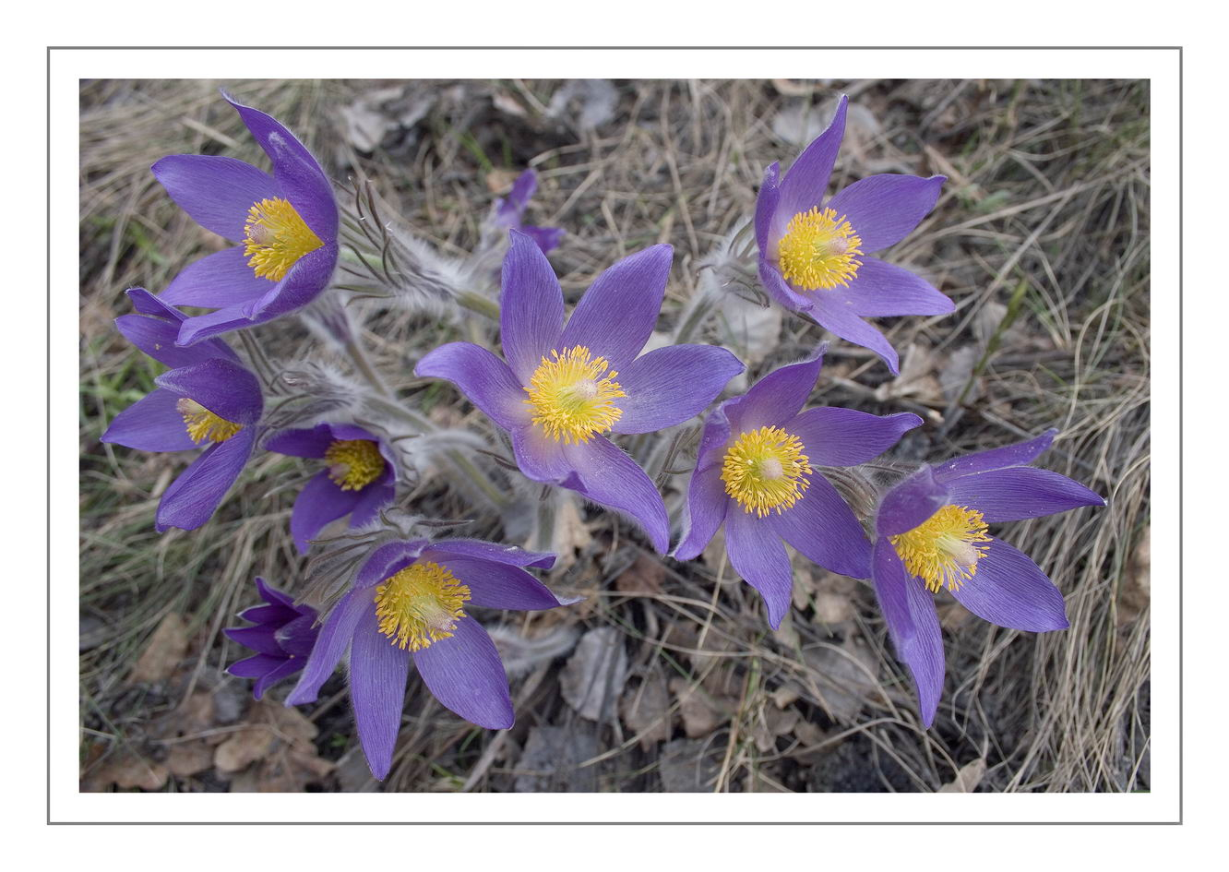

Slide 31
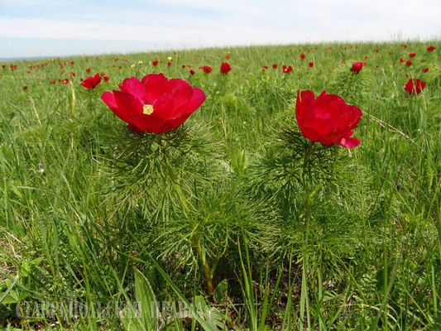
Пион тонколистный

Slide 32
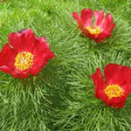
Многолетнее травянистое, полукустарниковое или кустарниковое растение с несколькими стеблями (стволами) высотой до 1 м. Корневище крупное с мощными, утолщенными, шишкообразными корнями.
Почки с немногочисленными, черепичато налегающими друг на друга чешуями. Листорасположение очерёдное. Листья непарно перистораздельные или тройчатые, с широкими или узкими долями, тёмно-зелёные, реже сизые, осенью жёлтые, бурые, красноватые или тёмно-фиолетовые.
Цветки диаметром до 15—20 см, одиночные, с чашечкой и венчиком. Чашечка остающаяся, более или менее кожистая, из 5 тёмно-зелёных или красноватых чашелистиков; лепестки в числе 5, реже более, крупные, много крупнее чашелистиков, широкие, на конце часто выщербленные, белые, розовые, красные, кремовые или жёлтые, иногда с тёмными пятнами при основании. Тычинки многочисленные; пестиков 1—8, сидящих на мясистом диске.

Slide 33
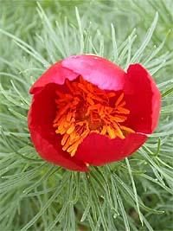
Плод — сложная многолистовка звёздообразной формы. Каждая листовка открывается по шву и имеет несколько семян, прикрепленных к краю брюшного шва. Семена крупные, округлые или овальные, чёрные или чёрно-бурые, блестящие

Slide 34
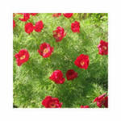

Slide 35
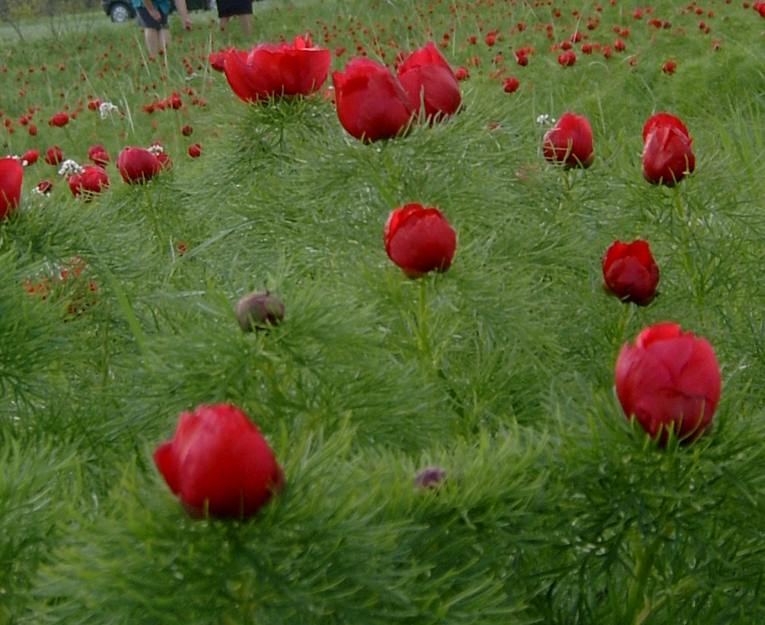

Slide 36
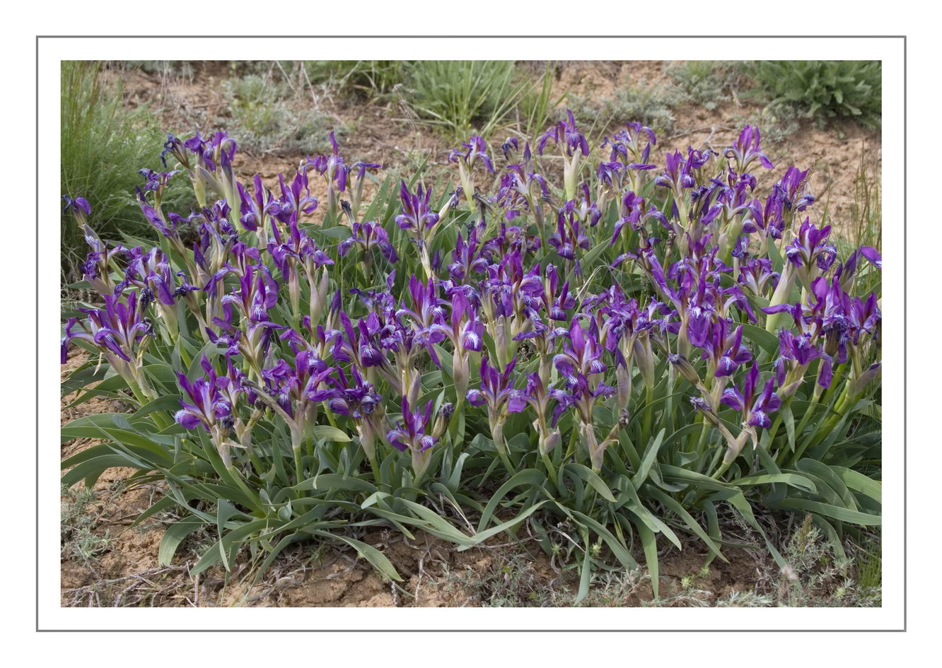
Ирис карликовый

Slide 37
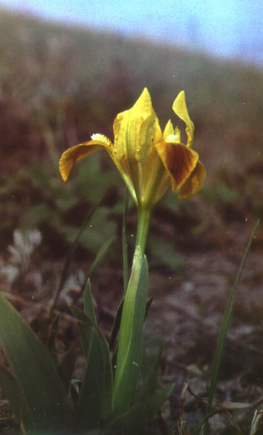
Многолетнее травянистое растение до 15см высотой, с коротким толстым корневищем и розетками сизоватых мечевидных листьев
Цветонос до 3см с одним цветком. Цветы до 4-6 см в диаметре, самой разнообразной окраски: синие, синие с желтым, розовато-фиолетовые, ярко жёлтые. На верхней стороне отогнутых наружных долей венчика имеется бородка волосков. Растения светлыми окрасками (от белых до желтых) встречается чаще. Почки возобновления будущего года погружены в почву на 2-3 см. Осенью в них почти полностью сформированы зачатки вегетативных органов и цветков. Плод - коробочка крупных размеров.

Slide 38
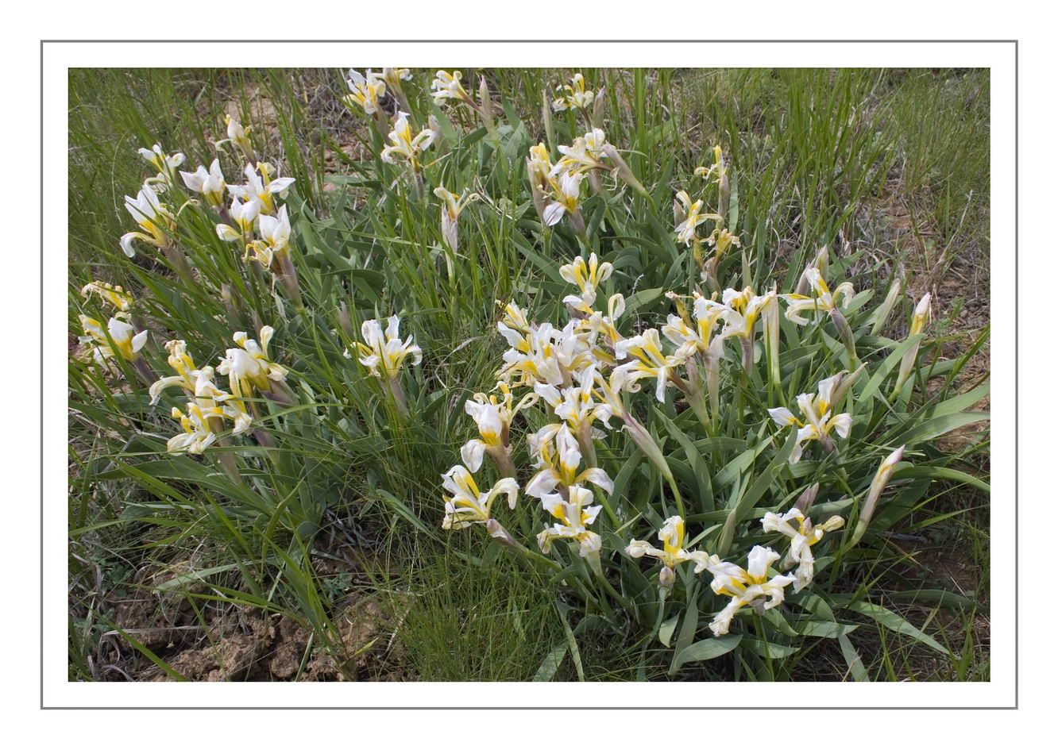

Slide 39
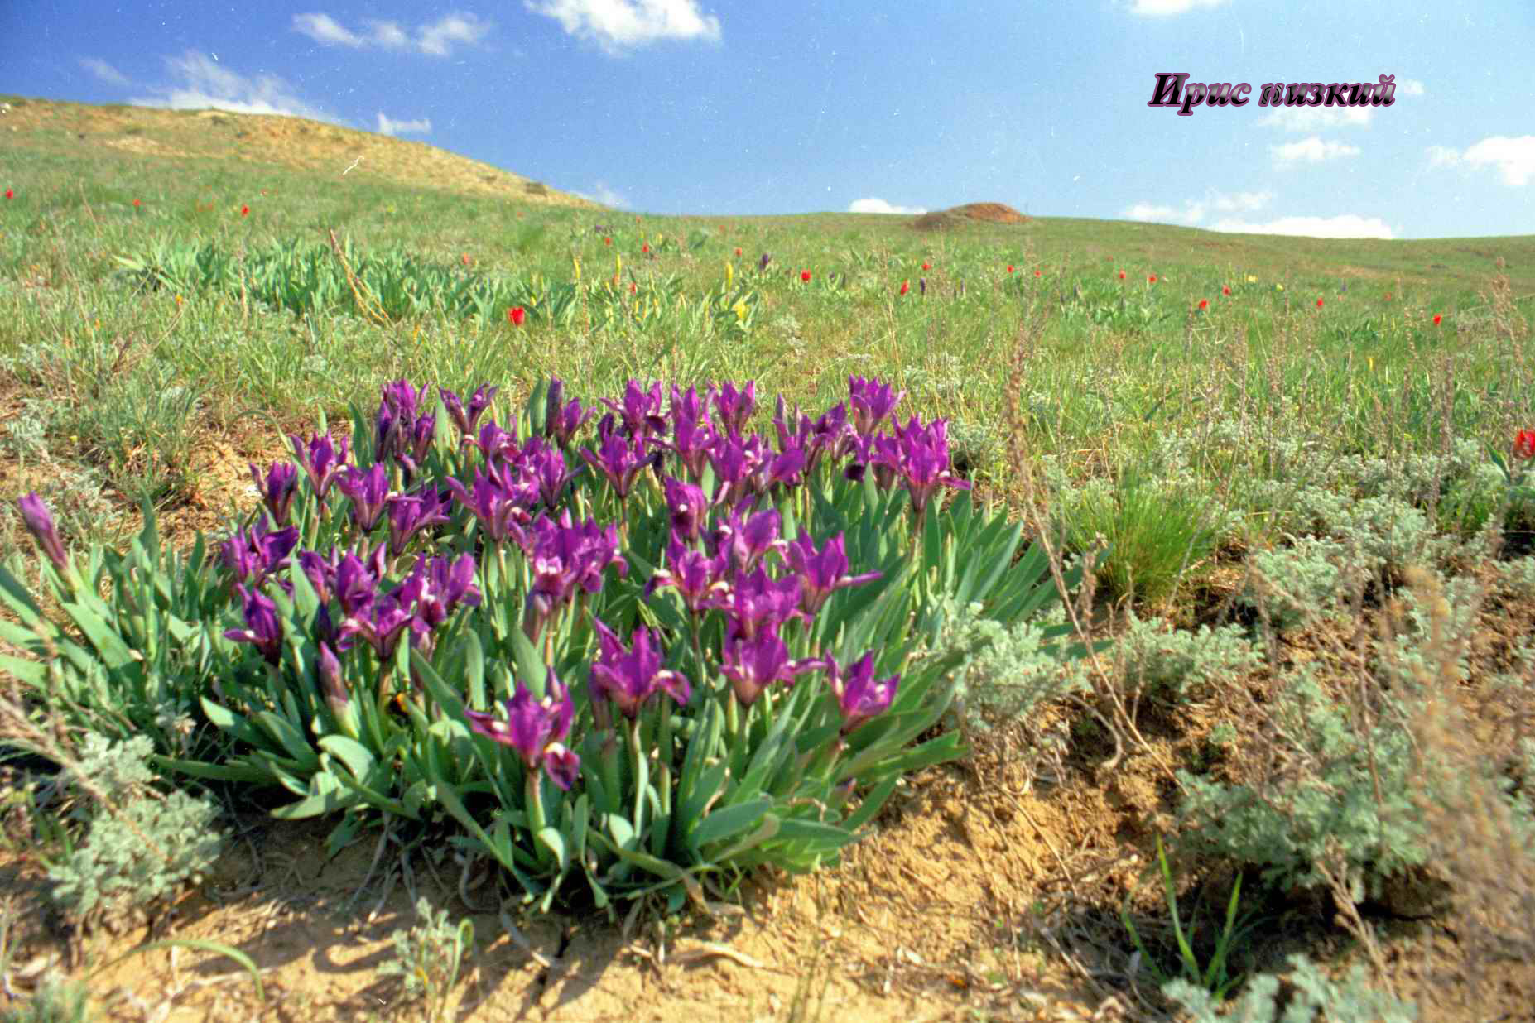

Slide 40
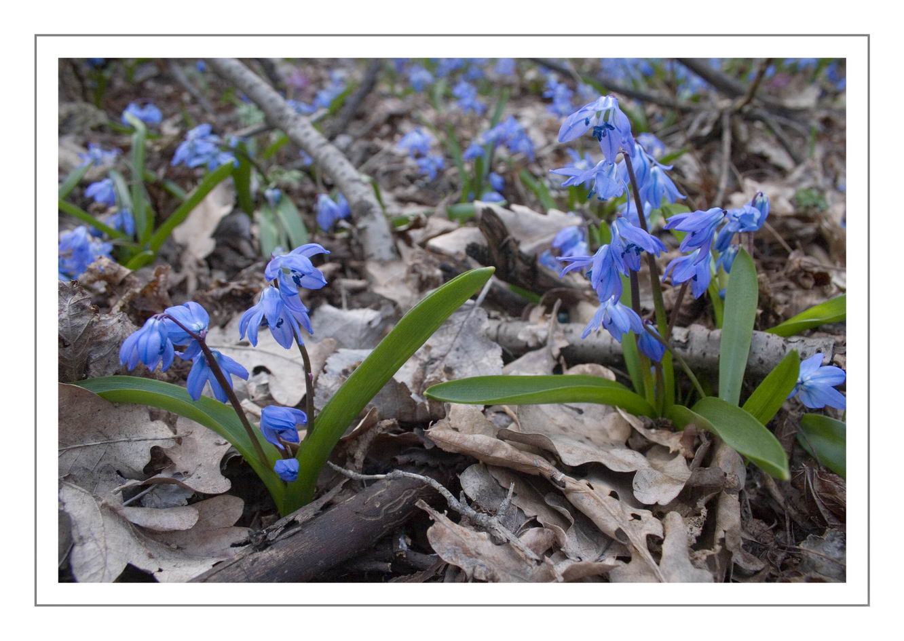
Пролеска сибирская

Slide 41
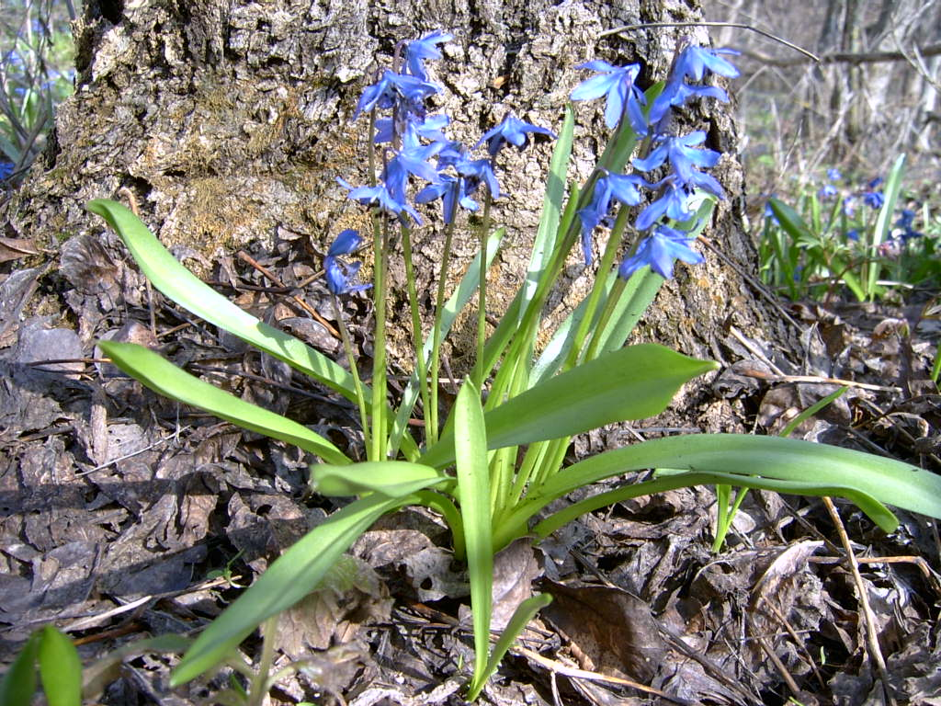
Уязвимый вид.
Описание. Травянистый луковичный многолетник высотой 8-20 см. луковица яйцевидная. Листья в числе 2-4, прикорневые, почти плоские, широколинейные, ярко-зеленые, прямостоячие. Цветоносные стебли безлистные. Соцветие – кисть из 2-3 поникающих цветков. Плод – шаровидно-трехлопастная коробочка.
Ранневесенний лесной эфемероид. Размножение семенное. Цветет в апреле. Обитает в кустарниках на повышенных участках , реже по дну балок на склонах водоразделов.

Slide 42
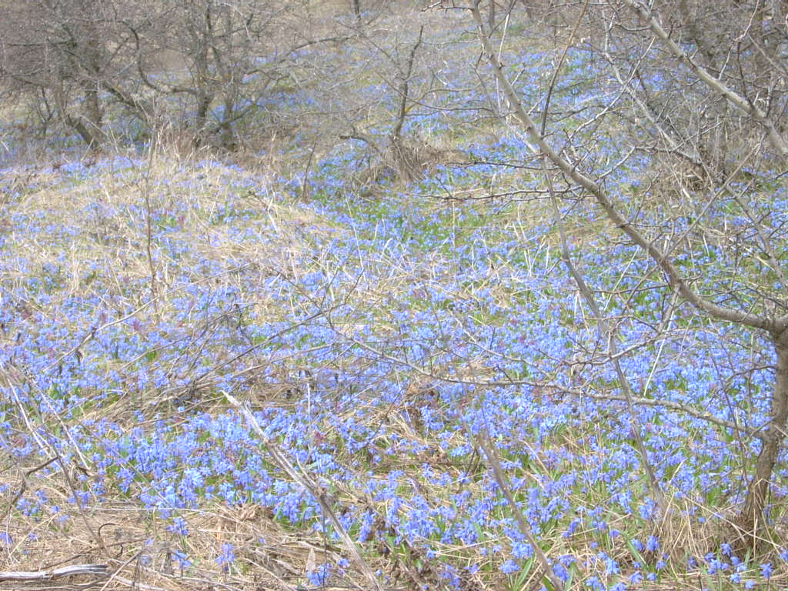

Slide 43
Причины сокращения численности
Сбор на букеты
Выпас скота
Распашка земель
Степные пожары

Slide 44
ЧЕЛОВЕК!
В ТВОИХ СИЛАХ СОХРАНИТЬ ЭТИ РАСТЕНИЯ ДЛЯ БУДУЩИХ ПОКОЛЕНИЙ!

Slide 45
СПАСИБО ЗА ВНИМАНИЕ.

